Slide 2
01
교재 소개

Slide 3

01. 교재 소개
도서명 : 쉽게 배우는 JSP 웹 프로그래밍(2판)
ISBN : 979-11-5664-006-6 93000
저자 : 송미영
출판사 : 한빛아카데미㈜
페이지/정가 : 676p/30,000원
실습 파일 : http://www.hanbit.co.kr/src/40006

Slide 4
02
강의계획표

Slide 5
02. 강의계획표
주 | 장 | 교과 내용
1 | 1장, 2장 | JSP의 개요: 원리를 이해하고 개발 환경 구축하기 / 스트립트 태그: 시작 페이지 만들기
2 | 3장, 4장 | 디렉티브 태그: 한글 출력 및 페이지 모듈화하기 / 액션 태그: 도서 목록 표시하기
3 | 5장, 6장 | 내장 객체: 도서 상세 정보 표시하기 / 폼 태그: 도서 등록 페이지 만들기
4 | 7장 | 파일 업로드: 도서 이미지 등록하기
5 | 8장 | 유효성 검사: 도서 등록 데이터의 유효성 검사하기
6 | 9장 | 다국어 처리: 도서 등록 페이지의 다국어 처리하기
7 | 10장 | 시큐리티: 도서 등록 페이지의 보안 처리하기
8 | 중간고사
9 | 11장 | 예외 처리: 예외 처리 페이지 만들기
10 | 12장 | 필터: 로그 기록하기
11 | 13장, 14장 | 세션: 장바구니 페이지 만들기 / 쿠키: 주문 처리 페이지 만들기
12 | 15장 | 데이터베이스 개발 환경 구축: 도서 관리 테이블 생성 및 도서 등록하기
13 | 16장 | JDBC로 데이터베이스와 JSP 연동: 도서 조회, 등록, 수정, 삭제하기
14 | 17장 | JSP 표준 태그 라이브러리: 회원 가입, 수정, 탈퇴하기
15 | 18장 | 웹 MVC: 게시판 만들기
16 | 기말고사

Slide 6
03
교재 내용 요약

Slide 7
03. 교재 내용 요약
01 JSP의 개요 및 설치하기(1장)
JSP의 개요를 살펴보고 실습 환경을 구축합니다.
02 JSP 기본 문법 배우기(2~5장)
JSP의 기본 문법으로 스크립트 태그, 디렉티브 태그, 자바 액션 태그와 내장 객체를 다룹니다. 각 장에서 배운 기본 문법을 북마켓 구축에 적용하여 시작 페이지 만들기, 페이지 모듈화하기, 도서 목록 표시하기, 도서 상세 정보 표시하기 등을 실습합니다.
03 페이지 처리 기법 배우기(6~12장)
폼 태그, 파일 업로드, 유효성 검사, 다국어 처리, 보안 처리, 예외 처리, 필터 등을 다룹니다. 각 장에서 배운 내용을 북마켓 구축에 적용하여 도서 등록 페이지 만들기, 이미지 등록하기, 유효성 검사하기, 다국어 처리하기, 보안 처리하기 등을 실습합니다.

Slide 8
03. 교재 내용 요약
04 세션, 쿠키, 데이터베이스 배우기(13~16장)
세션, 쿠키, 데이터베이스 구축과 API 등을 다룹니다. 각 장에서 배운 내용을 북마켓 구축에 적용하여 장바구니 페이지 만들기, 주문 처리 페이지 만들기, 데이터베이스, 도서 조회/등록/수정/삭제하기 등을 실습합니다.
05 JSP 고급 문법 배우기(17~18장)
JSTL의 문법과 MVC에 관한 내용을 다룹니다. 각 장에서 배운 내용을 웹 쇼핑몰 구축에 적용하여 회원 가입/수정/탈퇴하기, 웹 게시판 만들기 등을 실습합니다.

Slide 9
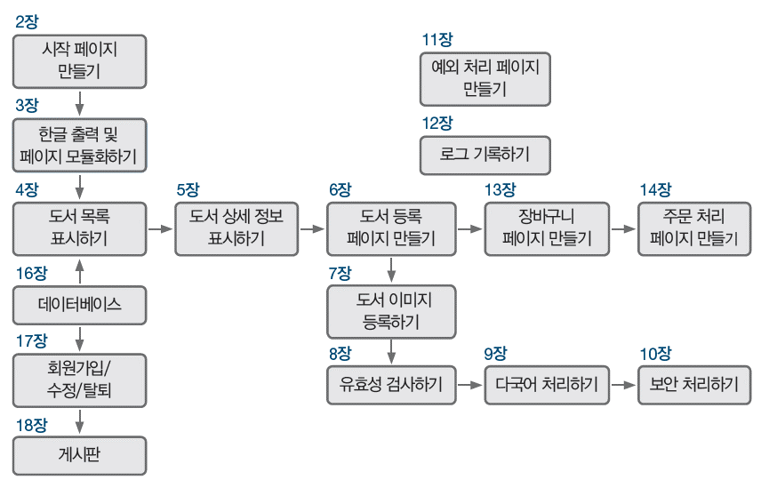
04. 교재 주요 특징
학습 로드맵

Slide 10
04
개정 내용

Slide 11
04. 개정 내용
쉽게 배우는 JSP 웹 프로그래밍(2판) 개정 내용
실습 환경 최신 버전 업데이트 적용(JDK, 이클립스, 톰캣, MySQL)
1장에 서블릿 내용 추가
초판의 프로젝트 웹 쇼핑몰을 개정하면서 도서 쇼핑몰(북마켓)로 변경
[요약]에 빈칸을 뚫어 주관식 문제로 제공
[연습문제] 수정 및 추가(객관식 문제 추가)

